Slide 1
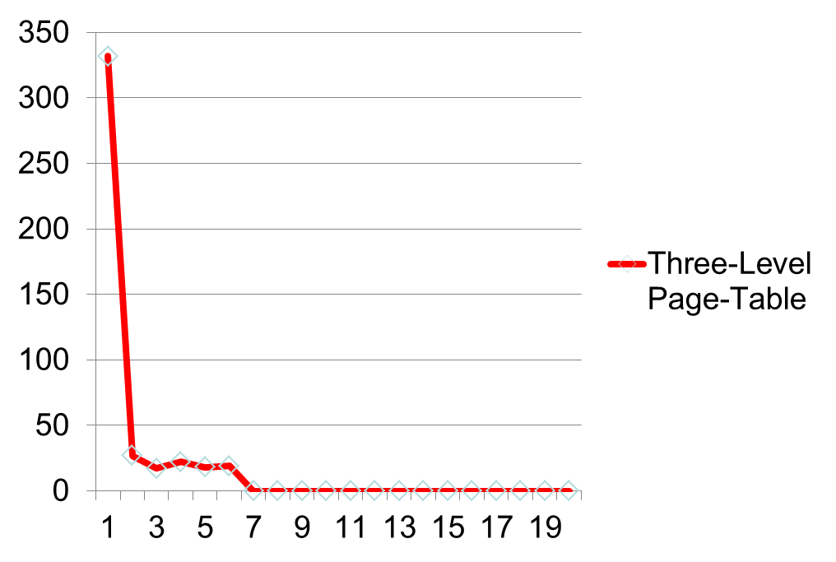
系统初始化时，开启3级页表优化后（运行时，开启firefox程序）
测试每分钟的时间间隔下，I/O的刷新次数
flush_counter/min
Time Interval (mins)

Slide 2
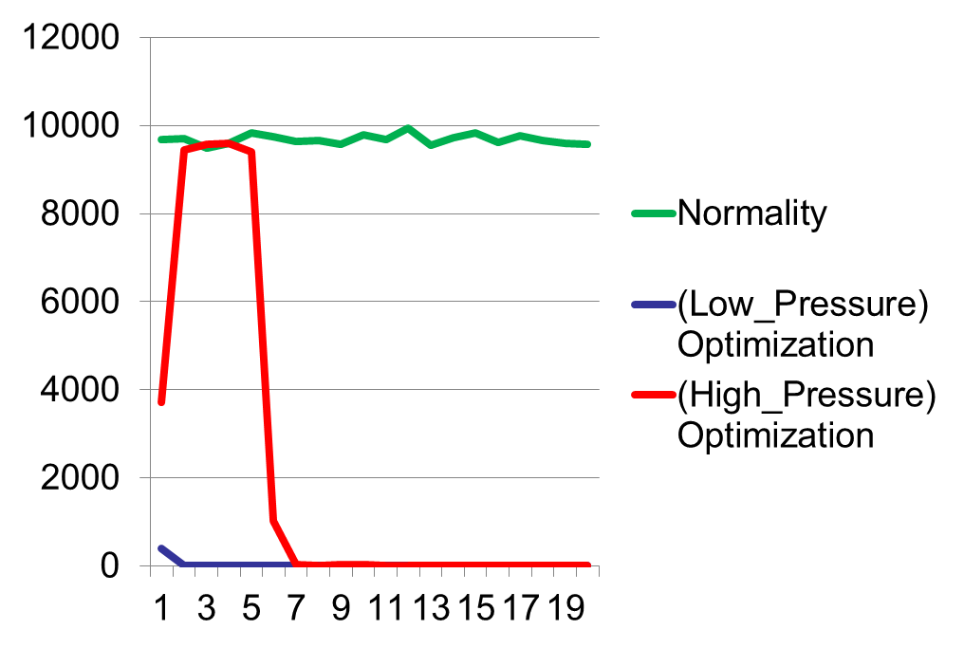
运行时，3级页表优化前后（运行时，开启firefox程序）
测试每分钟的时间间隔下，I/O的刷新次数
flush_counter/min
Time Interval (mins)

Slide 3
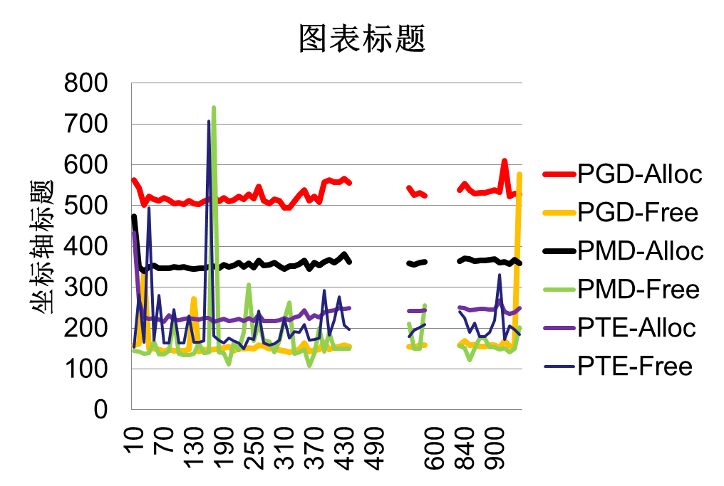
运行时，3级页表优化后（运行时，开启firefox程序）
测试每10秒间隔下，每级页表的分配和释放时间
allocation(ns)
Time Interval (sec)

Slide 4
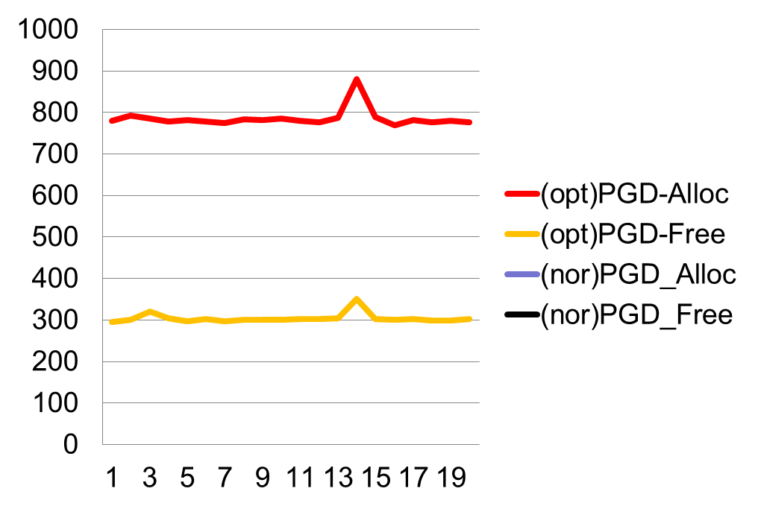
运行时，3级页表优化前后（运行时，开启firefox程序）
测试每分钟间隔下，PGD的分配和释放时间对比
allocation(ns)
Time Interval (min)

Slide 5

运行时，3级页表优化前后（运行时，开启firefox程序）
测试每分钟间隔下，PMD的分配和释放时间对比
allocation(ns)
Time Interval (min)

Slide 6
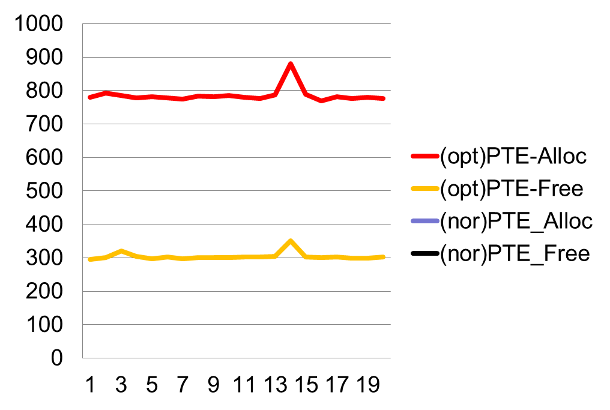
运行时，3级页表优化前后（运行时，开启firefox程序）
测试每分钟间隔下，PTE的分配和释放时间对比
allocation(ns)
Time Interval (min)

Slide 7
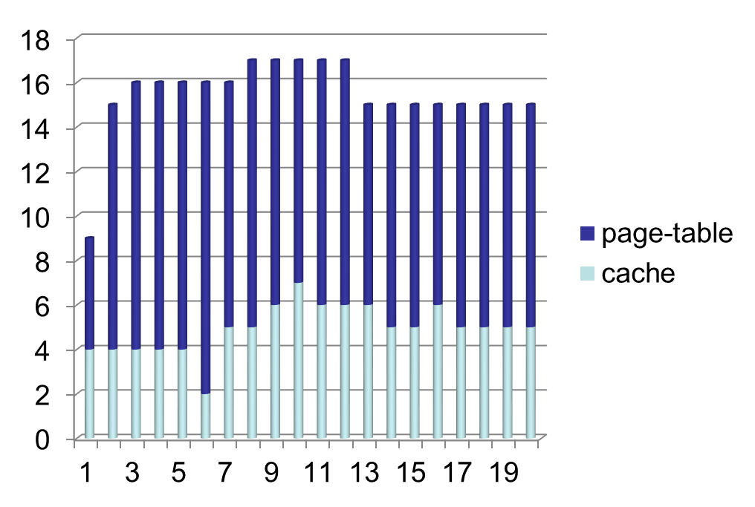
测试在每分钟的时间间隔下，
PGD页表的缓存池
pages
Time Interval (mins)

Slide 8
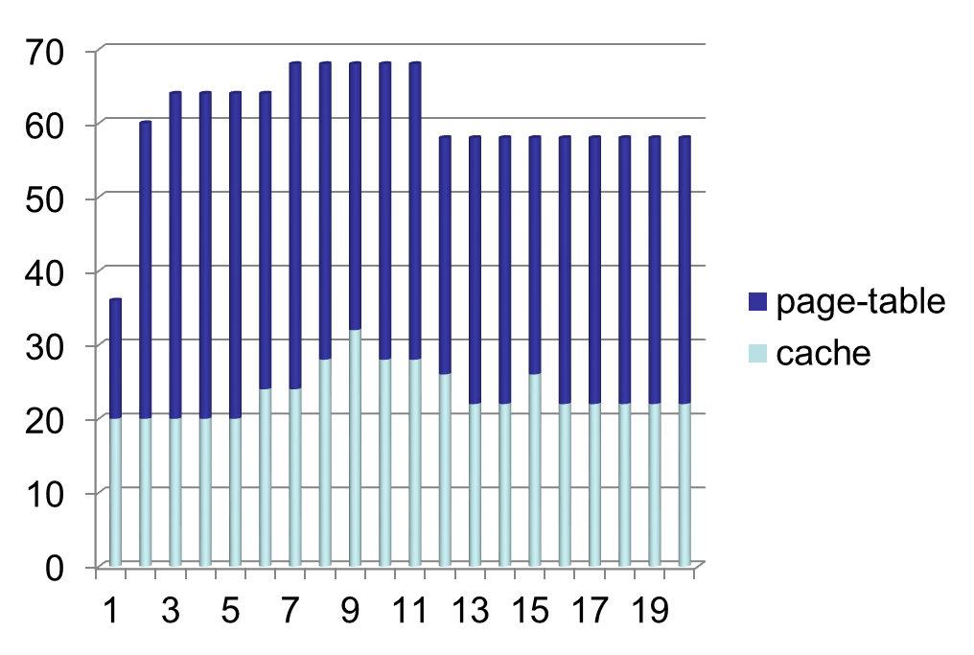
测试在每分钟的时间间隔下，
PMD页表的缓存池
pages
Time Interval (mins)

Slide 9
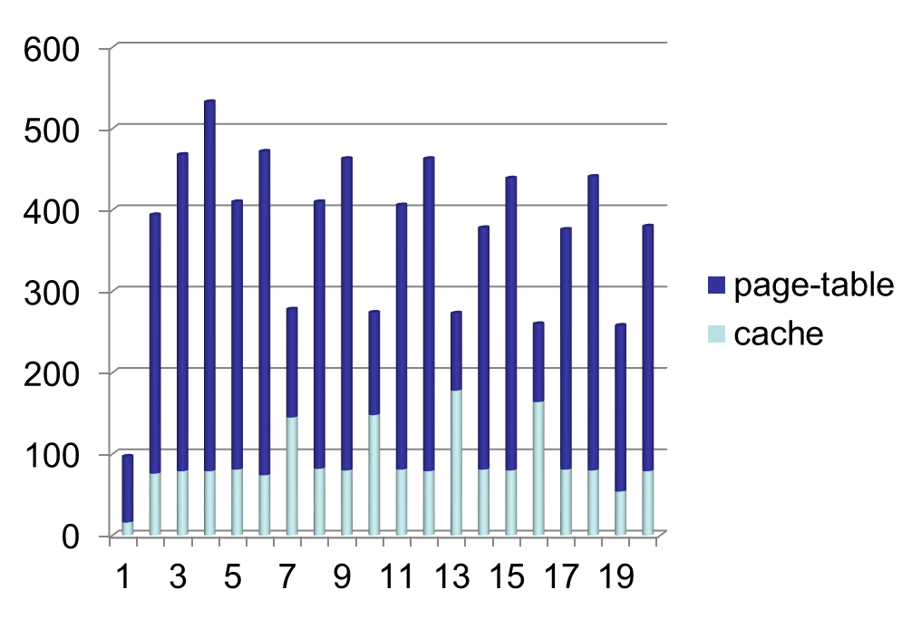
测试在每分钟的时间间隔下，
PTE页表的缓存池
pages
Time Interval (mins)

